Slide 1

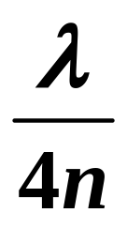
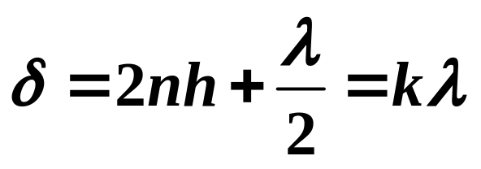
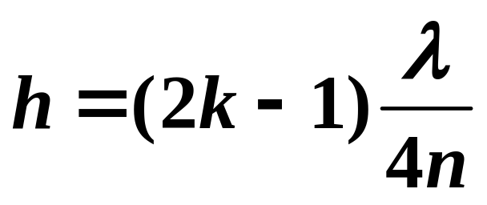
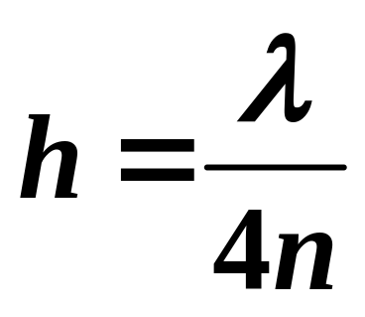
光的干涉（二）（42）
一、填空题
1、一束波长为 λ 的单色光由空气垂直入射到折射率为n 的透明薄膜上，透明薄膜放在空气中，要使透射光得到干涉加强，则薄膜最小的厚度h = ________ 。
解：
取k=1得最小厚度 ：

Slide 2
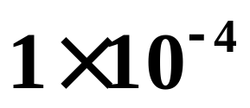
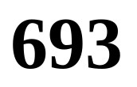
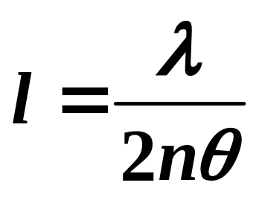
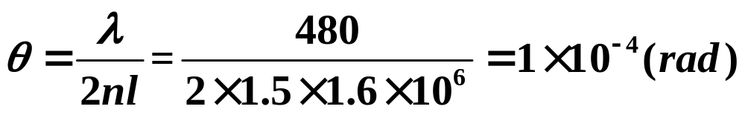
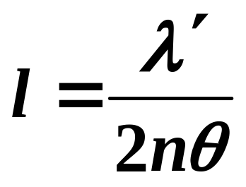
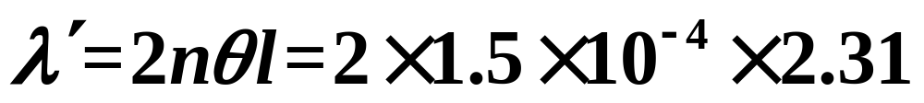
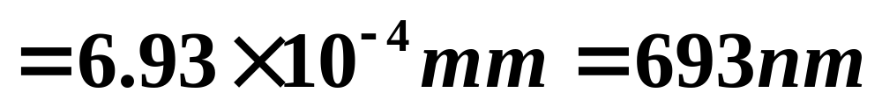
2、用真空中波长为λ=480nm的单色光垂直照射折射率n=1.50的劈尖薄膜，产生等厚干涉条纹，测得相邻暗条纹间距l=1.60nm，则劈尖角θ =_______rad；若换成真空中波长为λ’的单色光垂直照射该劈尖薄膜，测得相邻暗条纹间距l=2.31nm，则该单色光波长λ’= _______nm。
由劈尖干涉条纹间距公式 ：
解：

Slide 3
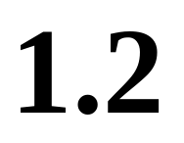
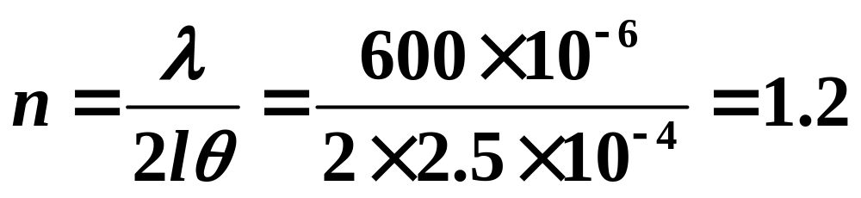
3、在空气中有一劈形透明膜，其劈尖角θ=1×10⁻⁴rad，在波长λ=600nm的单色光垂直照射下，测得两相邻干涉明条纹间距l=2.5nm，由此可知此透明材料的折射率n = ___________。
由劈尖干涉条纹间距公式 ：
解：

Slide 4
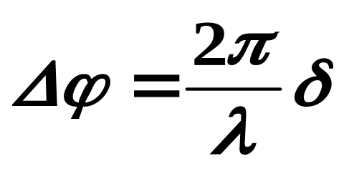
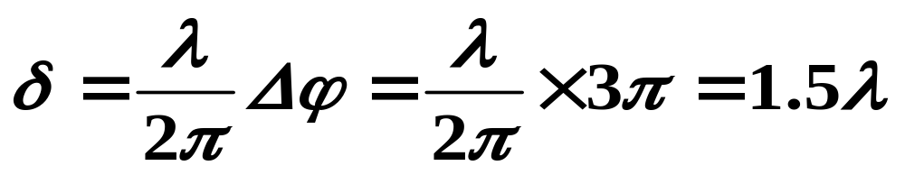
二、选择题
1、在真空中波长为λ的单色光，在折射率为n的透明介质中从A沿某路径传播到B，若A、B两点相位差为3π，则此路径AB的光程为 （ ）
( A )
(A) 1.5λ
(B) 1.5λ/n
(C) 1.5nλ
(D) 3λ
解：

Slide 5
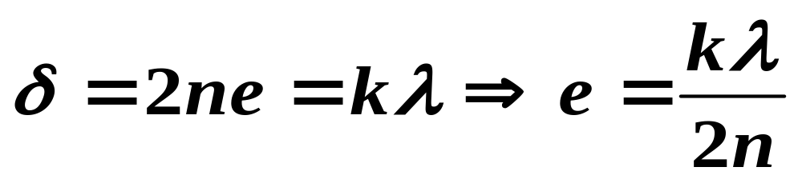
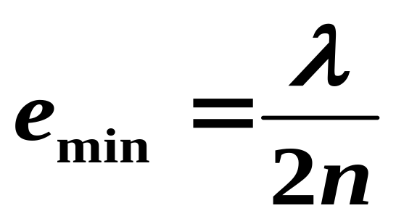

2、在照相机镜头的玻璃片上均匀镀有一层折射率n小于玻璃的介质薄膜，以增强某一波长λ 的透射光能量。假设光线垂直入射，则介质膜的最小厚度应为：（ ）
( B )
(A) λ/n
(B) λ/(2n)
(C) λ/(3n)
(D) λ/(4n)
解：

Slide 6
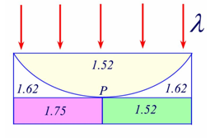
3、在图示三种透明材料构成的牛顿环装置中，用单色光垂直照射，在反射光中看到干涉条纹，则在接触点P处形成的圆斑为：( )
( D )
(A) 全明
(B) 右半部明，左半部暗
(C) 全暗
(D) 右半部暗，左半部明
解：
在透镜和平板玻璃的间隙中，接触点P处间隙厚度e=0，P点附近右半部上表面反射光有半波损失，下表面反射光无半波损失，两条反射光线光程差为半个波长，干涉减弱，是暗纹（暗斑）；左半部上、下表面反射光均有半波损失，两条反射光线光程差为零，干涉加强，是明纹（亮斑）。故选D

Slide 7
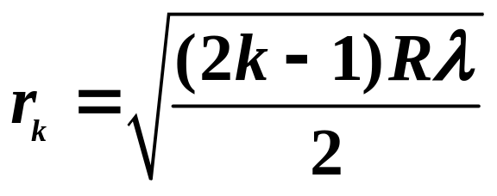
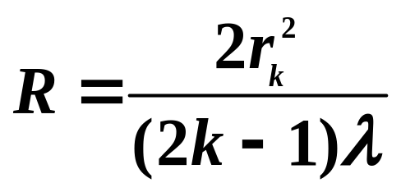
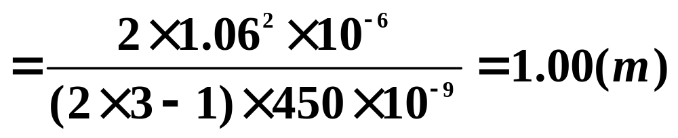
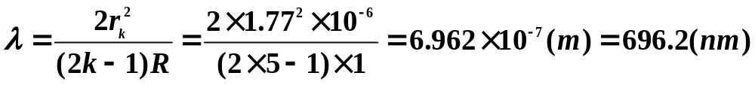
三、计算题
1、牛顿环装置中，用λ=450nm的蓝光垂直照射时，测得第3个亮环的半径为1.06mm，用另一种红光垂直照射时，测得第5个亮环的半径为1.77mm。问透镜的曲率半径多少？此种红光的波长多少？
解：
由亮环的半径
( 1 )
透镜的曲率半径

Slide 8
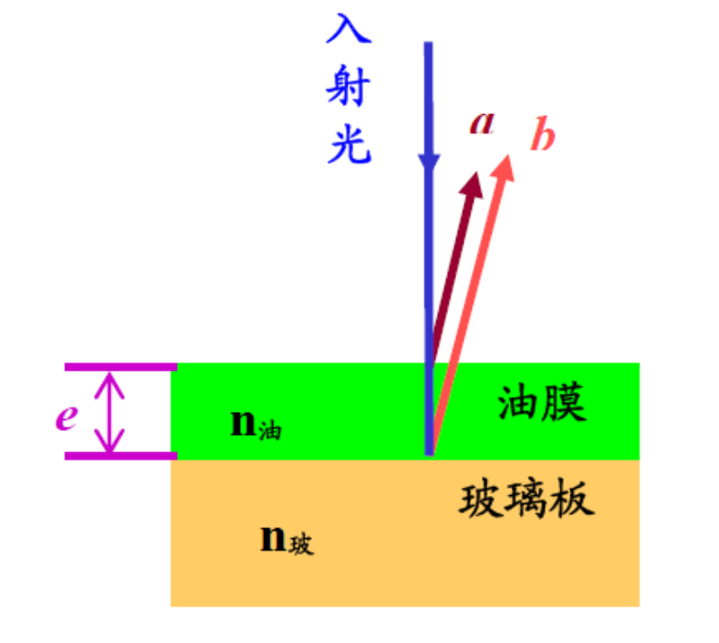
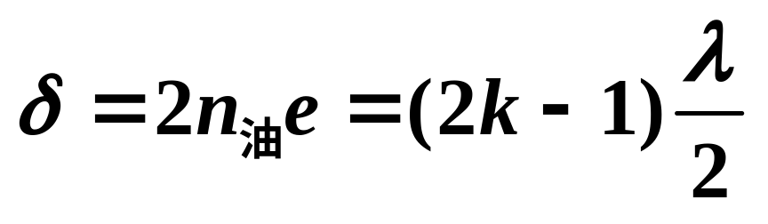
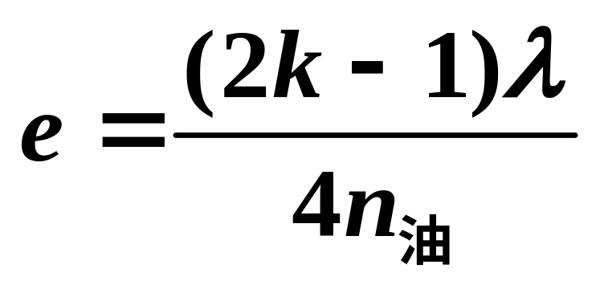
2、一平行光垂直照射在厚度均匀的薄油膜上，油膜覆盖在玻璃板上，n_{油}=1.30，n_{玻}=1.50，所用入射光的波长可以连续变化，观察到在λ₁=5200 Å和λ₂=7280 Å的两个波长的单色光相继在反射光中消失，求油膜的厚度。
解：

Slide 9
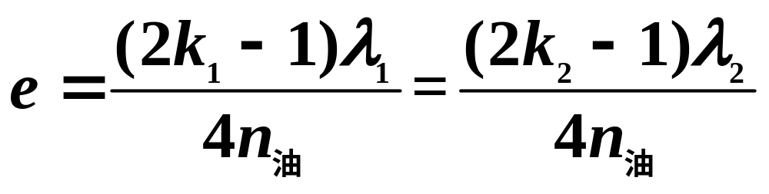
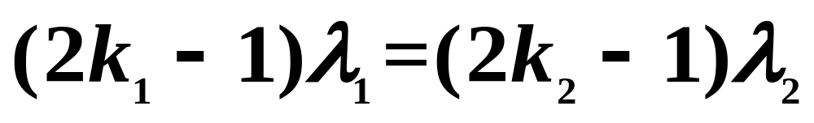
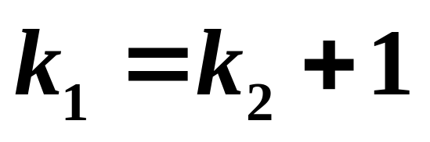
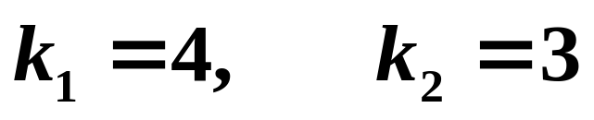
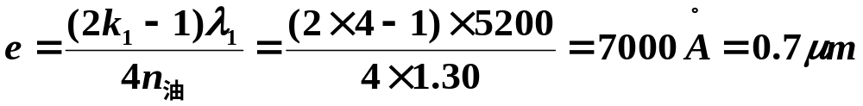
解：

